Slide 1
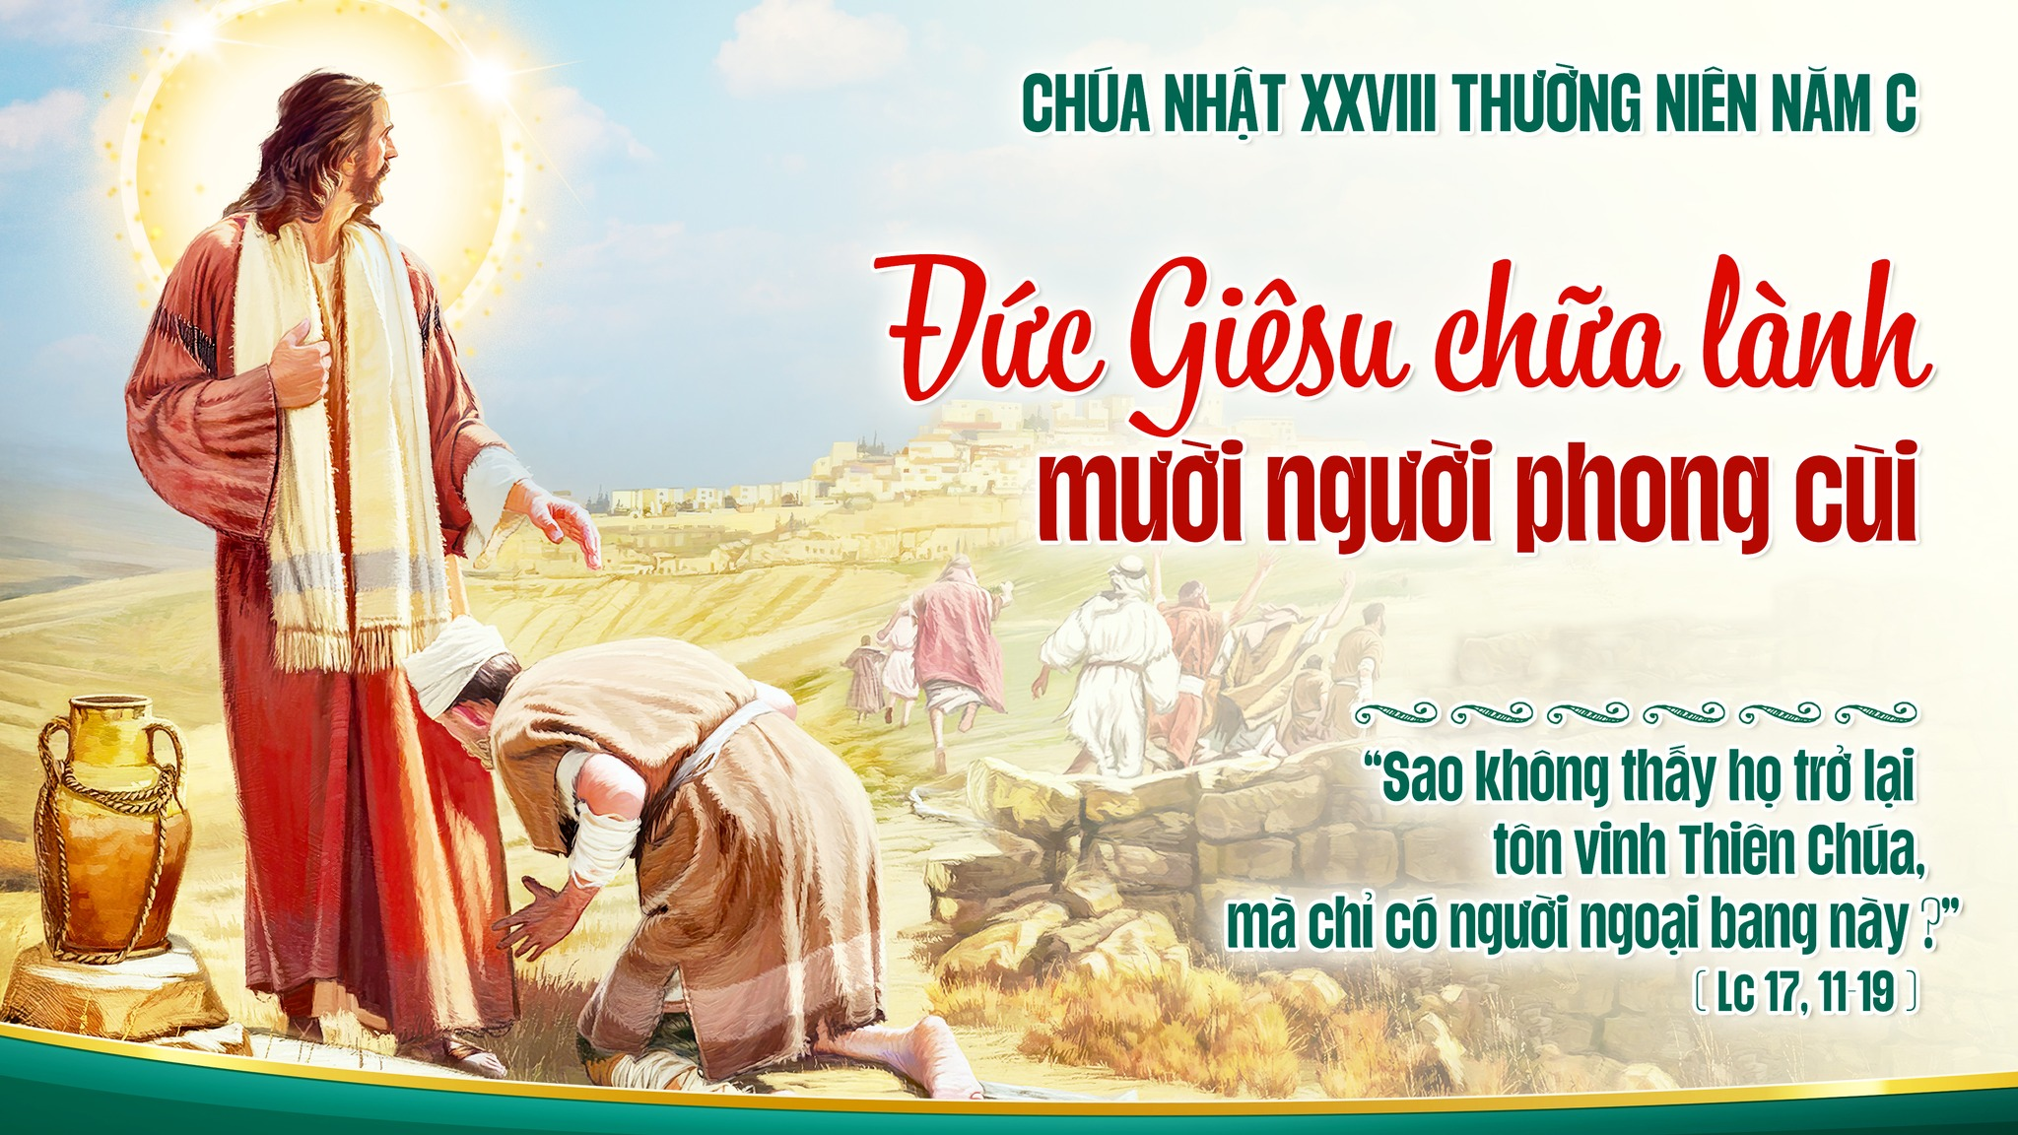

Slide 2
Nhân danh Cha †
và Con † và Thánh Thần †. Amen.

Slide 3
KINH CHÚA THÁNH THẦN
Chúng con lạy ơn Đức Chúa Thánh Thần, thiêng liêng sáng láng vô cùng,

Slide 4
chúng con xin Đức Chúa Thánh Thần xuống đầy lòng chúng con, là kẻ tin cậy Đức Chúa Trời,

Slide 5
Và đốt lửa kính mến Đức Chúa Trời trong lòng chúng con;

Slide 6
chúng con xin Đức Chúa Trời cho Đức Chúa Thánh Thần xuống.

Slide 7
Sửa lại mọi sự trong ngoài chúng con. Chúng con cầu cùng Đức Chúa Trời,

Slide 8
xưa đã cho Đức Chúa Thánh Thần xuống soi lòng dạy dỗ các Thánh

Slide 9
Tông Đồ thì rày chúng con cũng xin Đức Chúa Trời cho Đức Chúa

Slide 10
Thánh Thần lại xuống an ủi dạy dỗ chúng con làm những việc lành,

Slide 11
vì công nghiệp vô cùng Đức Chúa Giêsu Kitô là Chúa chúng con. Amen.

Slide 12
KINH TRUYỀN TIN
Xướng: Đức Chúa Trời sai Thánh Thiên Thần truyền tin cho Rất Thánh Đức Bà Maria.

Slide 13
Đáp: Và Rất Thánh Đức Bà chịu thai bởi phép Đức Chúa Thánh Thần.
Kính mừng…..
Thánh Maria……

Slide 14
Xướng: Này tôi là tôi tá Đức Chúa Trời.

Slide 15
Đáp: Tôi xin vâng như lời Thánh Thiên Thần truyền.
Kính mừng…..
Thánh Maria……

Slide 16
Xướng: Chốc ấy Ngôi Thứ Hai xuống thế làm người.

Slide 17
Đáp: Và ở cùng
chúng con.
Kính mừng…..
Thánh Maria……

Slide 18
Xướng: Lạy Rất Thánh Đức Mẹ Chúa Trời, xin cầu cho chúng con.

Slide 19
Đáp: Đáng chịu lấy những sự Chúa Kitô đã hứa.

Slide 20
LỜI NGUYỆN
Lạy Chúa, chúng con xin Chúa ban ơn Chúa xuống trong linh hồn chúng con

Slide 21
là kẻ đã nhờ lời Thánh Thiên Thần truyền, mà biết thật Chúa Kitô là

Slide 22
Con Chúa đã xuống thế làm Người, thì xin vì công ơn Con Chúa

Slide 23
chịu nạn chịu chết trên cây Thánh Giá, cho chúng con ngày sau khi sống lại

Slide 24
đặng đến nơi vinh hiển, cũng vì công nghiệp Chúa Kitô Chúa chúng con. Amen.

Slide 25
KINH TIN
Lạy Chúa, con tin thật có một Đức Chúa Trời là Đấng thưởng phạt vô cùng.

Slide 26
Con lại tin thật Đức Chúa Trời có Ba Ngôi, mà Ngôi Thứ Hai đã xuống thế

Slide 27
làm Người, chịu nạn chịu chết mà chuộc tội cho thiên hạ

Slide 28
Bấy nhiêu điều ấy cùng các điều Hội Thánh dạy

Slide 29
thì con tin vững vàng, vì Chúa là
Đấng thông minh

Slide 30
và chân thật vô cùng đã phán truyền cho Hội Thánh. Amen.

Slide 31
KINH CẬY
Lạy Chúa, con trông cậy vững vàng, vì công nghiệp Đức Chúa Giêsu

Slide 32
thì Chúa sẽ ban ơn cho con giữ đạo nên ở đời này,

Slide 33
cho ngày sau được lên thiên đàng xem thấy mặt Đức Chúa Trời hưởng phúc đời đời,

Slide 34
vì Chúa là Đấng phép tắt và lòng lành vô cùng đã phán hứa sự ấy chẳng có lẽ nào sai được. Amen.

Slide 35
KINH MẾN
Lạy Chúa, con kính mến Chúa hết lòng hết sức trên hết mọi sự,

Slide 36
vì Chúa là Đấng trọn tốt trọn lành vô cùng,

Slide 37
lại vì Chúa, thì con thương yêu người ta như mình con vậy. Amen.

Slide 38
KINH SẤP MÌNH
Lạy Chúa, con sấp mình xuống trước mặt Chúa. Con tin thật Chúa ở khắp mọi nơi,

Slide 39
thông biết mọi sự, hằng xem thấy con, hằng nghe lời con cầu nguyện.

Slide 40
Xin Chúa rất nhân từ hãy đoái xem sự nghèo ngặt con và nhận lời con nguyện.

Slide 41
Lạy Chúa, xin hãy mở miệng lưỡi con ra, thì con sẽ cao rao những lời ngợi khen Chúa.

Slide 42
Lạy Chúa chúng con! Vì dấu † Thánh giá, xin chữa † chúng con, cho khỏi † kẻ thù.

Slide 43
Nhân danh Cha †
và Con † và Thánh Thần †. Amen.

Slide 44
KINH LẠY NỮ VƯƠNG
Lạy Nữ Vương, Mẹ nhân lành làm cho chúng con đặng sống, đặng vui, đặng cậy.

Slide 45
Thân lạy Mẹ! chúng con, con cháu Evà ở chốn khách đày kêu đến cùng bà,

Slide 46
chúng con ở nơi khóc lóc than thở kêu khẩn bà thương. Hỡi Ôi! Bà là Chủ bầu chúng con,

Slide 47
xin ghé mắt thương xem chúng con đến sau khỏi đày, xin cho chúng con được thấy

Slide 48
Đức Chúa Giêsu con lòng Bà gồm phúc lạ. Ôi khoan thay, nhân thay, diệu thay,

Slide 49
Thánh Maria trọn đời đồng trinh. Amen.

Slide 50
KINH NGHĨA ĐỨC TIN
Ngày Chúa Nhật hôm nay, chúng con hợp nhau kính lạy thờ phượng Chúa,

Slide 51
khong khen cảm tạ ơn Chúa về mọi ơn lành Chúa đã ban cho chúng con,

Slide 52
và phạt tạ Chúa vì những tội lỗi chúng con đã phạm mất lòng Chúa,

Slide 53
thì chúng con dám xin Chúa hãy khứng ban những ơn cần kíp cho chúng con

Slide 54
được rỗi linh hồn. Nên chúng con cả lòng tin vững vàng mọi điều đạo thánh Chúa dạy,

Slide 55
nhất là những điều cần kíp này là có một Đức Chúa Trời phép tắc vô cùng,

Slide 56
dựng nên trời đất, mà Người có Ba Ngôi.

Slide 57
Ngôi Thứ Nhất là Cha, Ngôi Thứ Hai là Con, Ngôi Thứ Ba là Thánh Thần;

Slide 58
Ba Ngôi cũng một tính một phép, cho nên Ba Ngôi cũng một Chúa mà thôi.

Slide 59
Chúng con tin Ngôi Thứ Hai ra đời làm người, sinh bởi Bà Maria Đồng Trinh,

Slide 60
đặt tên là Giêsu, ở thế gian ba mươi ba năm, đoạn chịu chết trên cây Thánh giá

Slide 61
mà chuộc tội cho thiên hạ, đến ngày thứ ba Người
sống lại;

Slide 62
khỏi bốn mươi ngày lên trời; đủ mười ngày lại cho Đức Chúa Thánh Thần

Slide 63
xuống trên các thánh Tông đồ và Hội Thánh mới lập;

Slide 64
ai chẳng thông công cùng Hội Thánh ấy thì chẳng đặng rỗi linh hồn;

Slide 65
mà linh hồn là giống thiêng liêng chẳng hề chết đặng;

Slide 66
và đến ngày tận thế xác loài người ta sẽ sống lại mà chịu phán xét;

Slide 67
kẻ lành lên thiên đàng hưởng phúc đời đời; kẻ dữ sa hỏa ngục chịu phạt vô cùng.

Slide 68
Mà chúng con tin các sự ấy mà thôi thì chưa đủ cho đặng lên
thiên đàng;

Slide 69
song phải giữ mười điều răn Đức Chúa Trời cùng năm luật điều Hội Thánh,

Slide 70
và làm những việc lành phúc đức.
Nhân vì sự ấy, chúng con hằng phải sợ hãi

Slide 71
và trốn tránh các tội lỗi, nhất là bảy mối tội đầu, là căn nguyên mọi tội lỗi khác.

Slide 72
Vậy chúng con phải ân cần lo lắng mà năng chịu các phép bí tích Đức Chúa Giêsu đã truyền

Slide 73
là những phương linh nghiệm cho chúng con đặng nên thánh.

Slide 74
Có bảy phép bí tích mà thôi, song phép Rửa tội, phép Mình Thánh Chúa,

Slide 75
cùng phép Giải tội, là ba phép cần kíp hơn cho chúng con đặng rỗi.

Slide 76
Ấy vậy chúng con hằng phải ra sức lo lắng thể nào mà chịu các phép trọng ấy cho nên,

Slide 77
cùng tin thật vững vàng mà giữ cẩn thận các điều trước này,

Slide 78
thì mới đặng hưởng phúc thanh nhàn đời đời kiếp kiếp. Amen.

Slide 79
Đạo Đức Chúa Trời có mười điều răn:
Thứ nhất: Thờ phượng một Đức Chúa Trời và kính mến người trên hết mọi sự

Slide 80
Thứ hai: Chớ kêu tên Đức Chúa Trời vô cớ
Thứ ba: Giữ ngày Chúa Nhật

Slide 81
Thứ bốn: Thảo kính cha mẹ
Thứ năm: Chớ giết người

Slide 82
Thứ sáu: Chớ làm sự dâm dục
Thứ bảy: Chớ lấy của người

Slide 83
Thứ tám: Chớ làm chứng dối
Thứ chín: Chớ muốn vợ
chồng người
Thứ mười: Chớ tham
của người

Slide 84
Mười điều răn ấy tóm về hai này mà chớ: trước kính mến một Đức Chúa Trời trên hết mọi sự

Slide 85
sau lại yêu người như mình ta vậy. Amen.

Slide 86
Hội Thánh có năm điều răn:
Thứ nhất: dự lễ và kiêng việc xác ngày Chúa Nhật cùng các ngày lễ buộc;

Slide 87
Thứ hai: xưng tội trong một năm ít là một lần;
Thứ ba: rước Mình Thánh Chúa trong mùa Phục Sinh;

Slide 88
Thứ bốn: giữ chay và kiêng thịt những ngày Hội Thánh buộc;
Thứ năm: góp công góp của xây dựng Hội Thánh, tùy theo khả năng của mình.

Slide 89
Đạo Đức Chúa Trời có bảy phép Bí tích:
Thứ nhất: là phép Rửa tội.
Thứ hai: là phép Thêm sức.

Slide 90
Thứ ba: là phép Mình Thánh Chúa.
Thứ bốn: là phép Giải tội.

Slide 91
Thứ năm: là phép Xức dầu thánh.
Thứ sáu: là phép Truyền chức thánh.
Thứ bảy: là phép Hôn phối.

Slide 92
Thương người có mười bốn mối
Thương xác bảy mối:
Thứ nhất: Cho kẻ đói ăn
Thứ hai: Cho kẻ khát uống

Slide 93
Thứ ba: Cho kẻ rách rưới ăn mặc
Thứ bốn: Viếng kẻ liệt cùng kẻ tù rạc

Slide 94
Thứ năm: Cho khách đỗ nhà
Thứ sáu: Chuộc kẻ làm tôi
Thứ bảy: Chôn xác kẻ chết

Slide 95
Thương linh hồn bảy mối:
Thứ nhất: Lấy lời lành khuyên người
Thứ hai: Mở dạy kẻ mê muội

Slide 96
Thứ ba: An ủi kẻ âu lo
Thứ bốn: Răn bảo kẻ có tội

Slide 97
Thứ năm: Tha kẻ dể ta
Thứ sáu: Nhịn kẻ mất lòng ta
Thứ bảy: Cầu cho kẻ sống và kẻ chết

Slide 98
Cải tội bảy mối có bảy đức
Thứ nhất: Khiêm nhượng, chớ kiêu ngạo
Thứ hai: Rộng rãi, chớ hà tiện

Slide 99
Thứ ba: Giữ mình sạch sẽ, chớ mê dâm dục
Thứ bốn: Hay nhịn, Chớ hờn giận
Thứ năm: Kiêng bớt, chớ mê ăn uống

Slide 100
Thứ sáu: Yêu người, chớ ghen ghét
Thứ bảy: Siêng năng việc Đức Chúa Trời, chớ làm biếng

Slide 101
Phước Thật Tám Mối
Thứ nhất: Ai có lòng khó khăn, ấy là phúc thật, vì chưng nước Đức Chúa Trời là của mình vậy.

Slide 102
Thứ hai: Ai hiền lành, ấy là phúc thật, vì chưng sẽ được đất Đức Chúa Trời làm của mình vậy.

Slide 103
Thứ ba: Ai khóc lóc, ấy là phúc thật, vì chưng sẽ được yên ủi vậy.

Slide 104
Thứ bốn: Ai khao khát nhân đức trọn lành, ấy là phúc thật, vì chưng sẽ được no đủ vậy.

Slide 105
Thứ năm: Ai thương xót người, ấy là phúc thật, vì chưng mình sẽ được thương xót vậy.

Slide 106
Thứ sáu: Ai giữ lòng sạch sẽ, ấy là phúc thật, vì chưng sẽ được thấy mặt Đức Chúa Trời vậy.

Slide 107
Thứ bảy: Ai làm cho người hòa thuận, ấy là phúc thật, vì chưng sẽ được gọi là con Đức Chúa Trời vậy.

Slide 108
Thứ tám: Ai chịu khốn nạn vì đạo ngay, ấy là phúc thật, vì chưng nước Đức Chúa Trời là của mình vậy.

Slide 109
KINH NĂM THÁNH 2025
Lạy Cha trên trời, Xin cho ơn đức tin mà Cha ban tặng chúng con/ trong Chúa Giêsu Kitô,

Slide 110
Con Cha và Anh của chúng con, cùng ngọn lửa đức ái được thắp lên trong tâm hồn chúng con/

Slide 111
bởi Chúa Thánh Thần, khơi dậy trong chúng con/ niềm hy vọng hồng phúc hướng về Nước Cha trị đến.

Slide 112
Xin ân sủng Cha biến đổi chúng con/ thành những người miệt mài vun trồng hạt giống Tin Mừng.

Slide 113
Ước gì những hạt giống ấy/ biến đổi từ bên trong nhân loại và toàn thể vũ trụ này,

Slide 114
trong khi vững lòng mong đợi trời mới đất mới, lúc mà quyền lực Sự Dữ sẽ bị đánh bại,

Slide 115
và vinh quang Cha sẽ chiếu sáng muôn đời. Xin cho ân sủng của Năm Thánh này/ khơi dậy trong chúng con,

Slide 116
là Những Người Lữ Hành Hy Vọng, niềm khao khát kho tàng ở trên trời.

Slide 117
Đồng thời cũng làm lan tỏa trên khắp thế giới/ niềm vui và sự bình an của Đấng Cứu Chuộc chúng con.

Slide 118
Xin tôn vinh và ngợi khen Cha là Thiên Chúa chúng con, Cha đáng chúc tụng mãi muôn đời. Amen.

Slide 120
NHẬP LỄ
ĐÂY THÁNH CUNG HUY HOÀNG
(Quang Trịnh)

Slide 121
ĐK: Đây Thánh Cung huy hoàng tràn lan bao hồng ân Chúa,

Slide 122
về đây hát khúc hoan ca, kính dâng Cha với lòng mến yêu.

Slide 123
1. Tâm tư con vui sướng bước vào đền thờ
Thiên Chúa.

Slide 124
Dâng lên Cha chí thánh muôn người trong thánh lễ này.

Slide 125
ĐK: Đây Thánh Cung huy hoàng tràn lan bao hồng ân Chúa,

Slide 126
về đây hát khúc hoan ca, kính dâng Cha với lòng mến yêu.

Slide 128
KINH VINH DANH
CT: Vinh danh Thiên Chúa trên các tầng trời

Slide 129
A+B: và bình an dưới thế cho người thiện tâm.

Slide 130
A: Chúng con ca ngợi Chúa,
B: chúng con chúc tụng Chúa,
Notes:
Khi Chúa đem những người Si-on bị bắt trở về, chúng tôi như người đang mơ, bấy giờ miệng chúng tôi vui cười, lưỡi chúng tôi thốt lên bao lời hân hoan.
ĐK: Chúa đã đối xử nhân từ với chúng con, nên chúng con mừng vui bao hân hoan.
2. Và bấy giờ thiên hạ nhỏ to nói với nhau rằng: Chúa thương đối xử khoan dung. Chúa đã xử rất ư nhân từ, nên chúng tôi xiết bao vui mừng hân hoan.
3. Lạy Chúa thương biến đổi phận con như suối phương Nam. Ai gieo trong lệ đau thương, sẽ được gặt hái trong vui mừng, những khúc ca biến tan trong niềm hân hoan.

Slide 131
A: chúng con thờ lạy Chúa,
B: chúng con tôn vinh Chúa,

Slide 132
A: chúng con cảm tạ Chúa vì vinh quang cao cả Chúa.

Slide 133
B: Lạy Chúa là Thiên Chúa, là Vua trên trời, là Chúa Cha toàn năng.

Slide 134
A: Lạy Con một Thiên Chúa, Chúa Giêsu Kitô.

Slide 135
B: Lạy Chúa là Thiên Chúa, là Chiên Thiên Chúa, là Con Ðức Chúa Cha,

Slide 136
A: Chúa xóa tội trần gian, xin thương xót chúng con,

Slide 137
B: Chúa xóa tội trần gian, xin nhậm lời chúng con cầu khẩn.

Slide 138
A: Chúa ngự bên hữu Ðức Chúa Cha, xin thương xót chúng con.

Slide 139
B: Vì lạy Chúa Giêsu Kitô, chỉ có Chúa là Ðấng Thánh,

Slide 140
chỉ có Chúa là Chúa, chỉ có Chúa là Ðấng Tối Cao,

Slide 141
A+B: Cùng Ðức Chúa Thánh Thần trong vinh quang Ðức Chúa Cha. Amen.

Slide 143
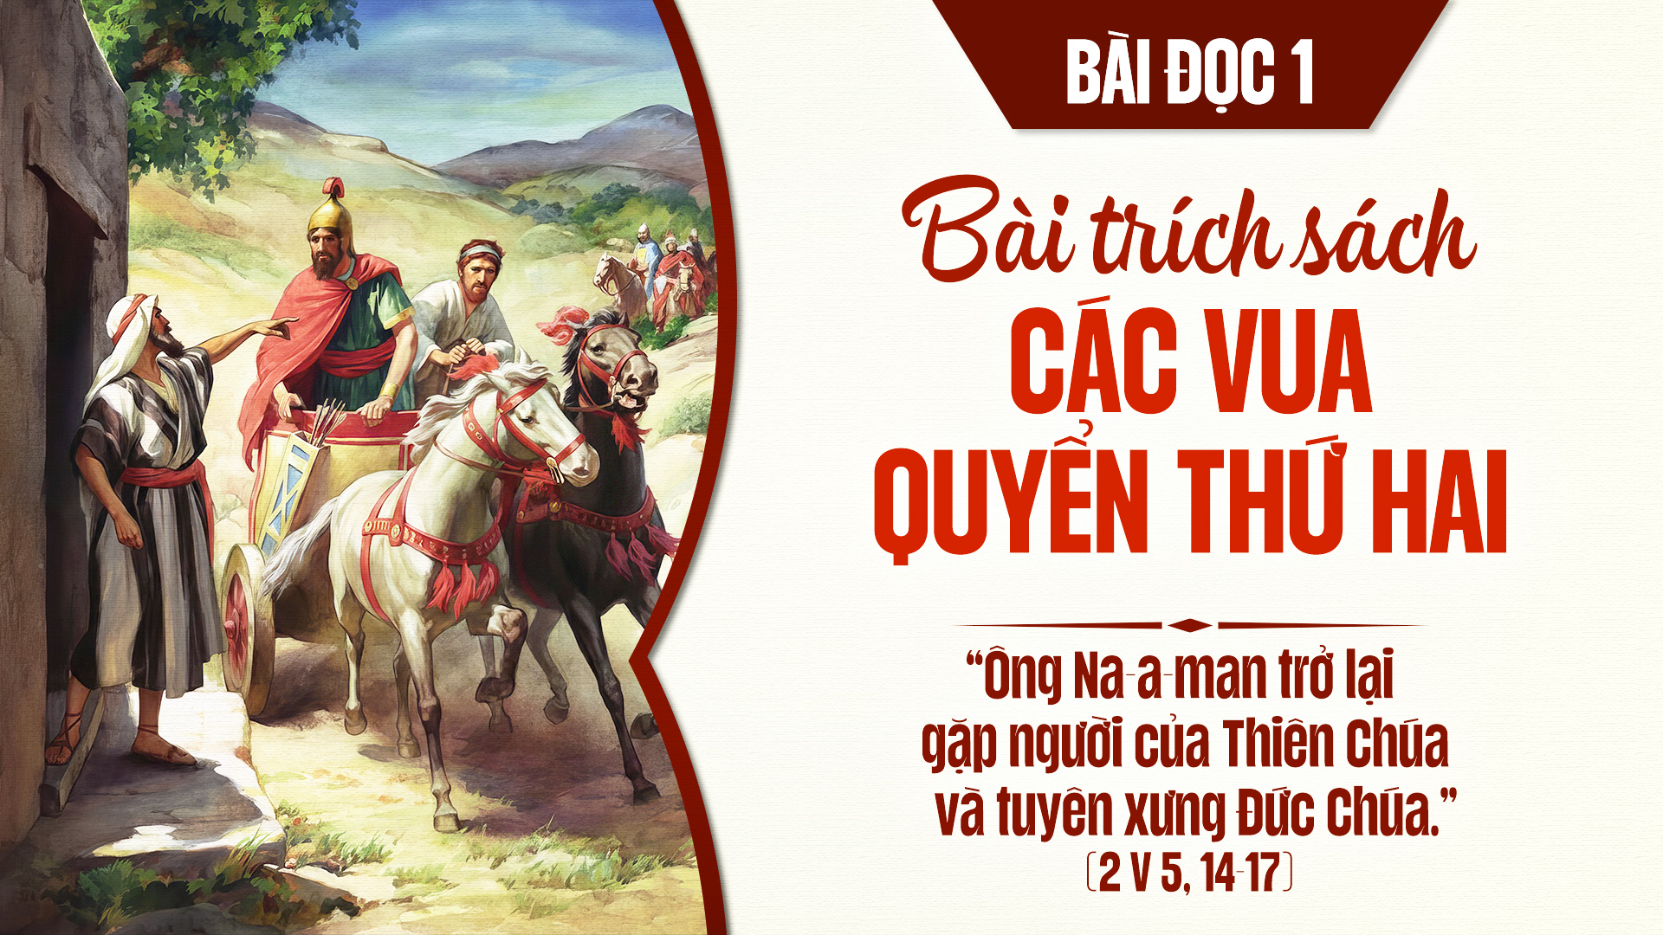

Slide 144
ĐÁP CA
THÁNH VỊNH 97
(Lm. Thái Nguyên)
(03 câu)

Slide 145
1/3. Hát lên mừng Chúa một bài ca, một bài ca mới hỡi người ơi.

Slide 146
Vì Chúa làm nên bao kỳ công,

Slide 147
tay Ngài chí thánh chiến thắng trong uy hùng.

Slide 148
ĐK: Chúa đã biểu dương ơn cứu độ Ngài trước mặt chư dân.

Slide 149
Lòng thương xót Chúa thật lớn lao ôi cao vời biết bao.

Slide 150
2/3. Chúa cứu độ ta đã biểu dương, biểu dương quyền năng trước ngàn dân.

Slide 151
Đây đức công chính Chúa tỏ ra với lòng nhân ái và tín trung của Ngài.

Slide 152
ĐK: Chúa đã biểu dương ơn cứu độ Ngài trước mặt chư dân.

Slide 153
Lòng thương xót Chúa thật lớn lao ôi cao vời biết bao.

Slide 154
3/3. Khắp trên trần thế đã nhìn thấy này ơn cứu thoát của Thiên Chúa.

Slide 155
Toàn thể địa cầu hãy mừng vui, reo hò đàn hát để chúc vinh danh Ngài.

Slide 156
ĐK: Chúa đã biểu dương ơn cứu độ Ngài trước mặt chư dân.

Slide 157
Lòng thương xót Chúa thật lớn lao ôi cao vời biết bao.

Slide 158
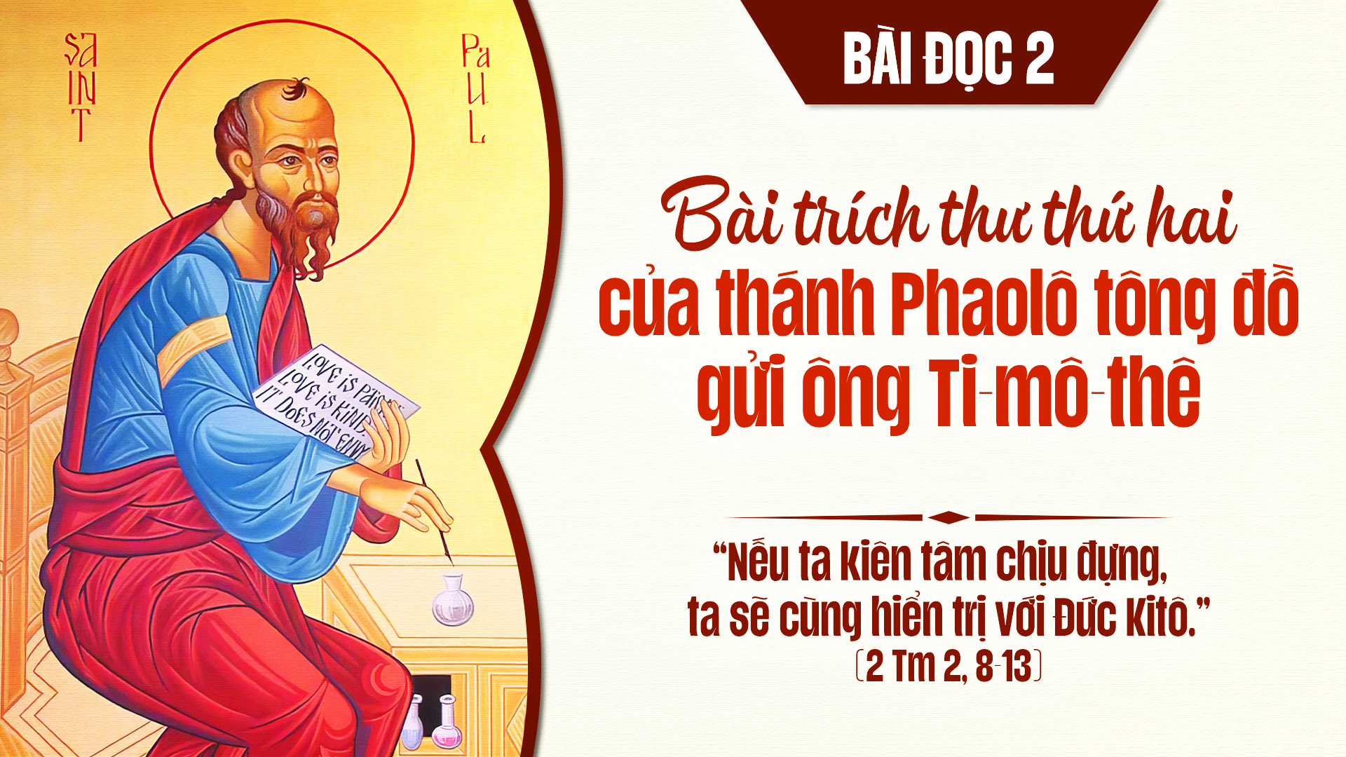

Slide 160
All… All...
Chúc tụng Đấng nhân danh Chúa mà đến,
TUNG HÔ TIN MỪNG

Slide 161
bình an trên trời và vinh quang trên các tầng trời.
All…All…

Slide 162
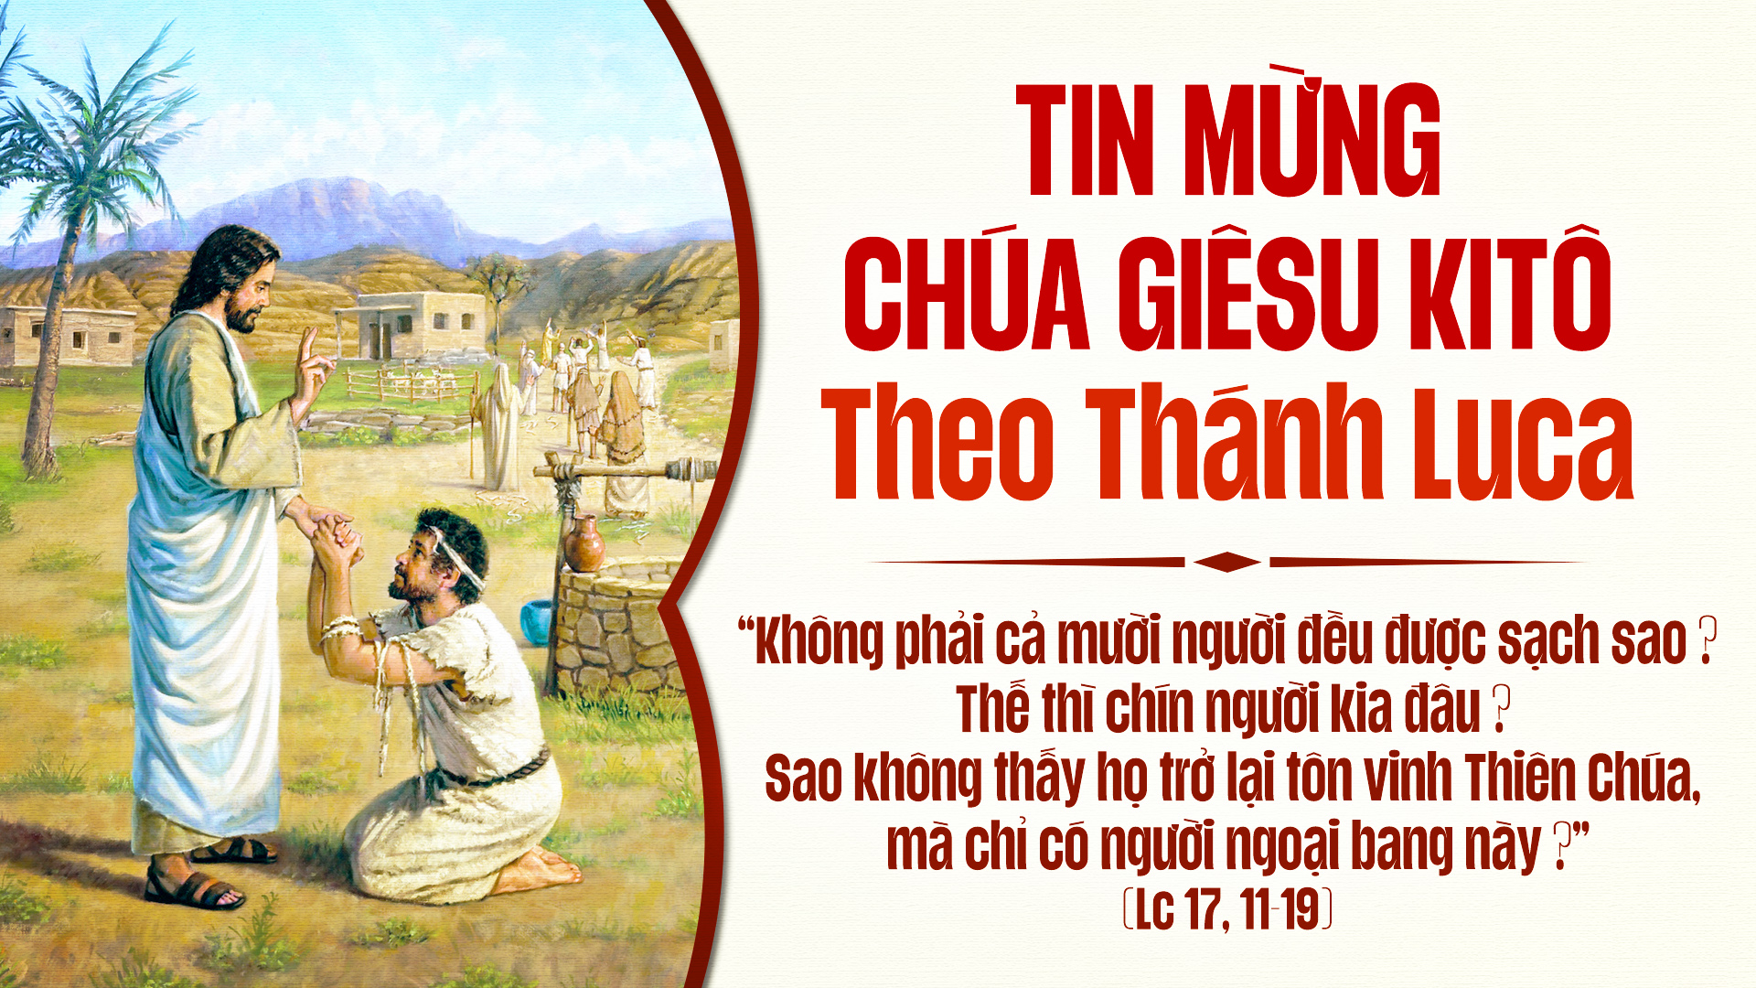

Slide 163
CT: Tôi tin kính một Thiên Chúa là Cha toàn năng.
KINH TIN KÍNH

Slide 164
Đấng tạo thành trời đất muôn vật hữu hình và vô hình.

Slide 165
Tôi tin kính một Chúa Giê-su Ki-tô Con Một Thiên Chúa,

Slide 166
sinh bởi Đức Chúa Cha từ trước muôn đời.

Slide 167
Người là Thiên Chúa bởi Thiên Chúa, Ánh Sáng bởi Ánh Sáng,

Slide 168
Thiên Chúa thật bởi Thiên Chúa thật.

Slide 169
Được sinh ra mà không phải được tạo thành đồng bản thể với Đức Chúa Cha:

Slide 170
nhờ Người mà muôn vật được tạo thành.

Slide 171
Vì loài người chúng ta và để cứu độ chúng ta, Người đã từ trời xuống thế.

Slide 172
Bởi phép Đức Chúa Thánh Thần, Người đã nhập thể trong lòng Trinh Nữ Ma-ri-a, và đã làm người.

Slide 173
Người chịu đóng đinh vào thập giá vì chúng ta,

Slide 174
thời quan Phong-xi-ô Phi-la-tô; Người chịu khổ hình và mai táng.

Slide 175
Ngày thứ ba Người sống lại như lời
Thánh kinh.

Slide 176
Người lên trời, ngự bên hữu Đức Chúa Cha.

Slide 177
Và Người sẽ lại đến trong vinh quang để phán xét kẻ sống và kẻ chết,

Slide 178
Nước Người sẽ không bao giờ cùng.

Slide 179
Tôi tinh kính Đức Chúa Thánh Thần là Thiên Chúa, và là Đấng ban sự sống,

Slide 180
Người bởi Đức Chúa Cha và Đức Chúa Con mà ra.

Slide 181
Người được phụng thờ và tôn vinh cùng với Đức Chúa Cha và Đức Chúa Con

Slide 182
Người đã dùng các Tiên tri mà phán dạy.

Slide 183
Tôi tin Hội Thánh duy nhất, thánh thiện, công giáo và tông truyền.

Slide 184
Tôi tuyên xưng có một Phép Rửa để tha tội.

Slide 185
Tôi trông đợi kẻ chết sống lại và sự sống đời sau. Amen.

Slide 187
DÂNG LỄ
CON MUỐN DÂNG
(Cao Huy Hoàng)

Slide 188
1. Con muốn dâng lên Ngài tâm tư cuộc đời dương thế.

Slide 189
Con muốn dâng lên Ngài tấm lòng con những chua cay,

Slide 190
dâng tấm bánh trắng này và dâng lên ly rượu đầy.

Slide 191
Với chút tình thơ ngây Ngài ơi hãy thương lòng này.

Slide 192
ĐK: Kính tiến dâng lên Chúa hiệp cùng hy tế cao siêu thương yêu

Slide 193
chết trên đỉnh đồi một chiều máu hồng loang tím.

Slide 194
Kính tiến dâng lên Chúa cuộc đời thơm ngát hoa xinh

Slide 195
hy sinh hiến thân quên mình Ngài ơi tâm tình con dâng.

Slide 196
2. Con muốn dâng lên Ngài tâm tư thẹn thùng không nói khi biết con yêu Ngài

Slide 197
chút tình như khói như mây. Nhờ lễ hiến thánh này

Slide 198
Ngài cho con say tình Ngài. Hãy xoá lời chua cay

Slide 199
và ban xuống ơn tràn đầy.

Slide 200
ĐK: Kính tiến dâng lên Chúa hiệp cùng hy tế cao siêu thương yêu

Slide 201
chết trên đỉnh đồi một chiều máu hồng loang tím.

Slide 202
Kính tiến dâng lên Chúa cuộc đời thơm ngát hoa xinh

Slide 203
hy sinh hiến thân quên mình Ngài ơi tâm tình con dâng.

Slide 204


Slide 205
CA HIỆP LỄ
Bọn giàu sang đã sa cơ nghèo đói; nhưng người tìm Chúa

Slide 206
chẳng thiếu chi thiện hảo.

Slide 207
HIỆP LỄ
TÌNH CHÚA
CAO VỜI
(Duy Thiên)

Slide 208
ĐK: Tình yêu Chúa cao vời biết bao, nào con biết đáp đền thế nào,

Slide 209
để cho cân xứng Chúa ơi, để cho cân xứng Chúa ơi.

Slide 210
1. Ôi tình yêu thương Chúa cao vời, tình yêu thương Chúa muôn đời,

Slide 211
Người yêu con từ ngàn xưa. Từ khi chưa có đồi non

Slide 212
từ khi chưa có trời cao, chưa có vầng trăng với ngàn sao,

Slide 213
gọi con giữa muôn muôn người, tìm con giữa nơi bùn nhơ.

Slide 214
ĐK: Tình yêu Chúa cao vời biết bao, nào con biết đáp đền thế nào,

Slide 215
để cho cân xứng Chúa ơi, để cho cân xứng Chúa ơi.

Slide 216
2. Ôi vì thương con Chúa quên mình vì yêu nên hiến thân mình

Slide 217
gọi con nên bạn tình Cha. Dù bao sóng gió hiểm nguy

Slide 218
dìu con đi giữa trần gian ơn Chúa ngày đêm ủ ấp con,

Slide 219
vì con Chúa quên thân mình, đời con dám mơ gì hơn.

Slide 220
ĐK: Tình yêu Chúa cao vời biết bao, nào con biết đáp đền thế nào,

Slide 221
để cho cân xứng Chúa ơi, để cho cân xứng Chúa ơi.

Slide 223
KẾT LỄ
HOA MÂN CÔI
(Kim Long)

Slide 224
ĐK: Một tràng hoa Mân Côi, hương thơm ngào ngạt thắm ân tình.

Slide 225
Từng lời kinh sốt mến, xin dâng về Nữ Vương hiển vinh.

Slide 226
1. Khi an vui thái hòa, như lời Thiên Sứ truyền tin,

Slide 227
như trong đêm
Ngôi Lời giáng trần, như khi Mẹ

Slide 228
gặp lại Con Chúa: Kết hoa kinh để dâng Mẹ.

Slide 229
ĐK: Một tràng hoa Mân Côi, hương thơm ngào ngạt thắm ân tình.

Slide 230
Từng lời kinh sốt mến, xin dâng về Nữ Vương hiển vinh.

